Slide 1


EduGrade Global
Integrantes: Samaan Piroli, Teodoro |
Danko, Ivo Ignacio | Iuzzolino, Maria Florencia.
Docente: Salas, Joaquin.
Materia: Ingeniería de Datos II

Slide 2






MODELOS IMPLEMENTADOS
EN EL PROYECTO
MONGO DB
REDIS
Documental
JSON/BSON
Esquema flexible para entidades con estructuras diferentes
Clave–valor
in-memory
Estructura de datos
Cache
NEO4J
CASSANDRA
Base de grafos
Almacena y gestionar datos
Datos conectados
Relaciones
Cypher
Wide-column
sin maestro (peer to peer)
Distribuida
Consistencia configurable

Slide 3


Requerimiento 01 | MongoDB
Registro académico oficial: guardar la nota original y sus metadatos (estructura flexible) para consulta y trazabilidad del legajo.
Requerimiento 02 | REDIS
Conversión/normalización: gestionar reglas de conversión versionadas y recuperarlas rápido para aplicar la regla vigente sin recalcular todo.
Requerimiento 03 | Neo4j
Relaciones complejas: modelar equivalencias entre materias y calcular trayectorias/caminos (paths) entre planes/sistemas
Requerimiento 04 - Cassandra
Reportes históricos: generar reportes agregados (por período/institución/país) sobre volumen grande de datos con buena performance.
Requerimiento 05 – Cassandra
Auditoría y trazabilidad: registrar eventos en modo append-only para reconstruir el timeline completo de cambios/versiones.

Slide 4



RF-01 | Registro Académico
DB ⟶ MongoDB - Documental
CAP ⟶ CP:
Se prioriza consistencia; ante fallas de red se sacrifica disponibilidad de escritura para proteger el registro
Pros:
Flexibilidad para distintos formatos de examen
Lecturas rápidas con docs embebidos
Escalabilidad mediante particionamiento
Contras:
Mayor consumo de disco por repeticion de nombres de campos.
Complejidad en transacciones que afectan documentos

Slide 5



RF-01 | Registro Académico
Trade-off
Seguridad vs Disponibilidad
“Rechazar carga” antes que “dato dudoso”.
Velocidad vs Normalización
Desnormalización: guardar nombre de materia + nota → lectura rápida / actualizar nombres cuesta.
Particionamiento
Hashed Sharding: student_id → distribución uniforme evitando hotspots.
Escalamiento a Futuro
Escalamiento Horizontal :
Sube de 1M a 10M registros: agregar shards/servidores al clúster
Balanceo automático:
MongoDB rebalancea chunks sin interrumpir servicio
N-R-W
N ⟶ 3, R ⟶ 2, W ⟶ 2

Slide 6


RF-02 | Conversion y Normalizacion
DB ⟶ Redis - Clave-Valor
CAP ⟶ CP:
consistencia sobre la versión activa y su vigencia temporal; ante partición se prefiere fallar la conversión.
Pros:
Latencia baja (microsegundos): ideal para consultas masivas repetitivas
Modelo simple: Key-Value encaja con reglas tipo diccionario
Contras:
Volatilidad: requiere persistencia AOF/RDB ante reinicios
Costo: RAM > disco para volúmenes grandes

Slide 7


RF-02 | Conversion y Normalizacion
Trade-off
N-R-W
N=3
W: con WAIT
R: desde maestro.
Exactitud vs Latencia
Lectura consistente para no normalizar con reglas obsoletas
Especialización vs Complejidad
Redis evita saturar MongoDB con tráfico de solo lectura, pero suma tecnología a administrar
Escalamiento a futuro:
Sharding
Escalamiento horizontal:
Si crece el número de reglas internacionales, se agregan nodos al clúster.
Rebalanceo:
Redis rebalancea los hash slots para repartir la memoria/carga entre nodos nuevos de forma transparente.
Redis Cluster con hash slots.
Clustering y Replicación
Master–Slave para alta disponibilidad.

Slide 8


RF-03 | Relaciones Académicas Complejas
DB ⟶ Neo4j - grafos
CAP ⟶ CP:
Cambios en equivalencias deben verse inmediato; ante fallas de red se deniegan escrituras para evitar incoherencia.
Pros:
Index-Free Adjacency: navegar relaciones = costo constante
Integridad referencial: relaciones se gestionan al borrar materia (evita “IDs huérfanos”)
Contras:
Difícil de particionar → suele requerir más RAM
Curva de aprendizaje: dominar Cypher

Slide 9


RF-03 | Relaciones Académicas Complejas
Trade-off
Complejidad vs performance:
Se incorpora Neo4j solo para relaciones, pero baja consultas de trayectorias de segundos a milisegundos.
Persistencia políglota: En Neo4j va ID+nombre materia, lo pesado queda en MongoDB → ahorra RAM, pero exige sincronización.
N-R-W
Se usan transacciones ACID y si no hay mayoría/consenso, la operación falla.
Escalamiento a futuro:
Sin sharding
Escalamiento Vertical:
Más RAM en Core Servers para millones de relaciones.
Escalamiento Horizontal (lectura): Sumar Read Replicas si crece el volumen de consultas de paths.
Grafo completo en cada nodo.
Cluster: Causal Cluster
Core Servers ⟶ escrituras/consenso.
Read Replicas ⟶ escala lecturas (trayectorias).

Slide 10

RF-04 | Reportes Oficiales y Análisis Histórico
DB ⟶ Cassandra - Wide-Column
CAP ⟶ AP:
Disponibilidad primero; consistencia eventual aceptable para métricas históricas.
Pros:
Escritura masiva y lineal: inserta grandes volúmenes con alta eficiencia.
Modelado query-driven: tablas diseñadas para el reporte final → lecturas secuenciales rápidas.
Masterless / peer-to-peer: sin cuello de botella → escala agregando nodos.
Contras:
Rigidez de consulta: por clave primaria + duplicación de datos por múltiples vistas.
Duplicación de datos: Como hay múltiples vistas de reportes, se duplican tablas y aumenta el almacenamiento.

Slide 11


RF-04 | Reportes Oficiales y Análisis Histórico
Trade-off
N ⟶ 3, R ⟶ 1, W ⟶ 1
Con esto priorizo AP:
“always on” con lecturas potencialmente stale por segundos.
N-R-W
Storage vs Compute:
Más disco para dato “pre-cocinado” y menos CPU en dashboards.
Consistencia tunable: Ajustamos la consistencia para un Sistema “always on”, aceptando que la propagación entre réplicas no sea instantánea.
Sharding
Escalamiento a futuro
Región + Año Académico → datos “juntos” → lectura secuencial en consultas masivas
Escalamiento Lineal:
Agregar nodos sin reestructurar.
Masterless
Nodos equivalentes → si uno cae, otro responde consultas

Slide 12

RF-05 | Auditoría, Trazabilidad y Control Normativo
DB ⟶ Cassandra - Wide-Column
CAP ⟶ CP:
Auditoría requiere consistencia; sin quórum se rechaza para evitar rastros incompletos.
Pros:
Escritura masiva: LSM Trees → escrituras secuenciales bajo carga extrema.
Series temporales: timestamp como clustering key.
TTL: retención (ej. 5 años) y limpieza automática.
Contras:
Latencia de escritura: QUORUM suma milisegundos extra (confirmar mayoría)
Rigidez esquema: definir qué se audita; fuera de PK, consultas son ineficientes

Slide 13
RF-05 | Auditoría, Trazabilidad y Control Normativo
N-R-W
N ⟶ 3
W=QUORUM ⟶ confirma solo si escribe la mayoría.
R=QUORUM ⟶ el auditor lee la versión más reciente confirmada.
Regla: R + W > N (2+2>3) → comportamiento CP.
Trade-off
Latencia vs garantía legal : Aceptamos un costo mínimo en tiempo para que un “guardado” quede consistente en todo el clúster.
Sharding:
Escalamiento a futuro:
Partition Key = entity_id + mes_año (bucket mensual, evita particiones enormes)
Escalamiento horizontal:
Agregar nodos al anillo cuando suba el volumen; entity_id + mes_año reparte carga y evita particiones excesivas.
Consulta por tiempo: Bucket mensual + timestamp permite reconstruir historiales por rangos sin degradar.
Si crece el tráfico: separar auditoría por dominio (calificaciones / reglas / reprocesos).
Clustering key:
Timestamp (orden temporal físico)

Slide 14



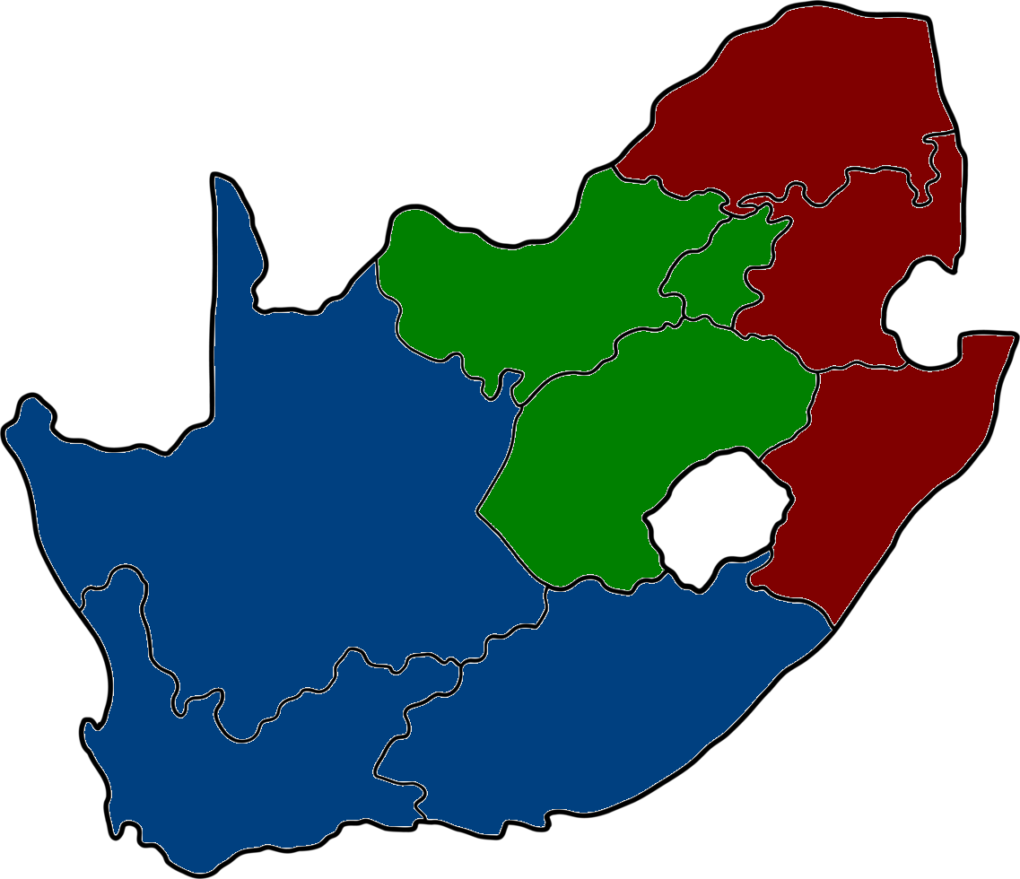


Infraestructura distribuida
Por región: 3 clusters
Cada cluster: 4 nodos
Objetivo: totalmente distribuido y siempre funcional
Alta Disponibilidad (HA): Redirección automática de carga ante fallos de nodo o clúster completo.
Objetivo: Resiliencia extrema y respuesta garantizada con latencia mínima.

Slide 15


Escalabilidad
Elasticidad por Modelo:
Sharding en MongoDB y Cassandra.
Hash Slots en Redis.
Read Replicas en Neo4j.
Eficiencia:
Sin techo teórico de almacenamiento o procesamiento.
Escalamiento Horizontal:
Crecimiento mediante la adición de nodos estándar.
Independencia Regional:
Capacidad de ampliar regiones específicas según demanda.
La persistencia políglota distribuye la carga según fortalezas, mejora performance y escalabilidad bajo ingesta masiva

Slide 16

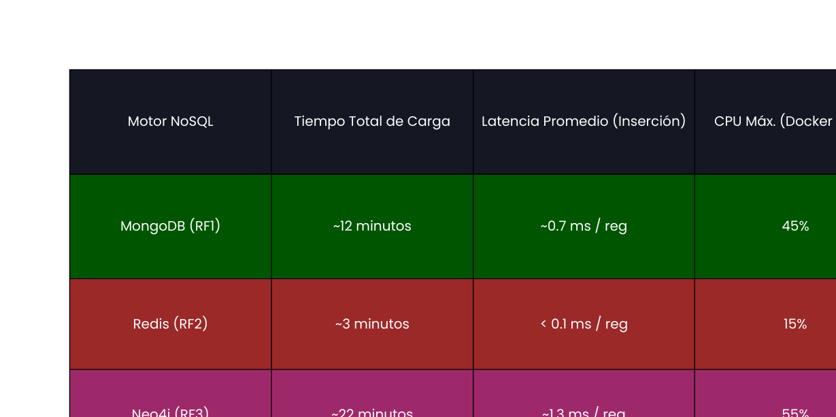
Simulación de Performance

Slide 17





Monitoreo
RF1: latencia de escritura majority + slow queries + desbalance/hotspots.
RF2: memoria + hit-rate + latencia de operaciones, lookup reglas.
RF3: p95 de paths + RAM/heap + tiempos de consulta Cypher
RF4: p95 lectura reportes + nodos up + timeouts, always on.
RF5: latencia de QUORUM + timeouts + crecimiento del log/particiones.
Qué monitoreamos:
infraestructura ⟶ CPU/memoria/disco/red.
aplicación ⟶ latencia/user xp/error rate.
Alertas mínimas (umbrales):
CPU>80%
Memoria>90%
p95>100ms
error rate>1%.

Slide 18

¡Muchas
Gracias!

